Slide 1
Дары ФРЕБЕЛЯ
Лысенко Марина
3 курс 35 группа
заочное отделение
кафедра логопедии

Slide 2
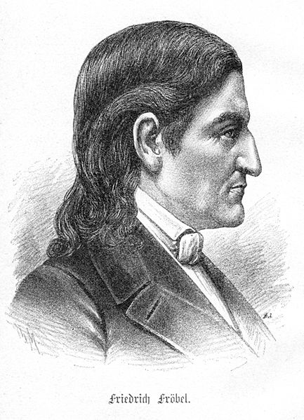
Фридрих Вильгельм Август Фрёбель
Фридрих Вильгельм Август Фрёбель - немецкий педагог,
теоретик дошкольного воспитания, ученик Песталоцци, исходил из того, что дети- цветы и воспитывать их должны "добрые садовницы".
21.04.1782 – 21.06.1852

Slide 3
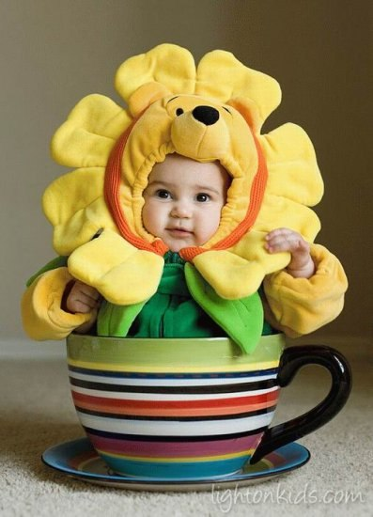
Этот немецкий педагог 19 века не только придумал сам термин «детский сад», но и привлек внимание общественности к необходимости заниматься с детьми дошкольного возраста.
В термин «детский сад» Фребель вложил понимание ребенка как цветка, который надо заботливо выращивать, сохраняя при этом его врожденную природу («дети — цветы жизни!»)
Фребель изобрел систему раннего развития, основанную на т.н. «шести дарах», которые впоследствии получили его имя. Ядром системы была игра, которую Фребель называл языком ребенка, дающим представление о том, что «лежит у него на душе, чем занята голова, чего хотят руки и ноги».

Slide 4
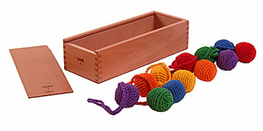
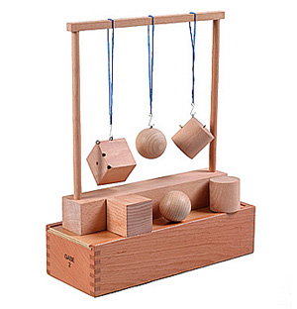
ДАРЫ ФРЕБЕЛЯ
Дар первый: разноцветные мячи на верёвочке
Подходящий возраст: с 3 месяцев до 4 лет.
Цель игры: знакомство с цветами;
первичное понимание формы;
развитие пространственного мышления;
развитие мелкой моторики.
Дар второй: куб, цилиндр и шар
Возраст: с 2 лет.
Цель игры: знакомство с формами и свойствами предметов;
развитие исследовательских навыков.
Шар — символ движения,
куб — символ покоя,
в то время как цилиндр совмещает свойства обоих предметов.

Slide 5
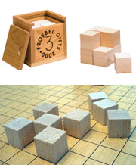
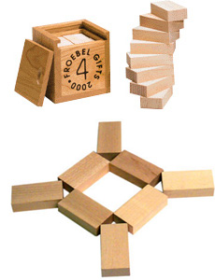
ДАРЫ ФРЕБЕЛЯ
Дар третий: куб, разбитый на 8 кубиков
Возраст: от 3 лет.
Цель игры: понимание целого и частей («сложное единство»);
развитие творческих способностей;
развитие координации; понимание симметрии
Дар четвертый: куб, разделенный на 8 плиток
Возраст: с 3 лет
Цель игры: развитие пространственного мышления;
понимание взаимоотношений
между различными частями целого;
развитие зрительно-моторной координации.

Slide 6
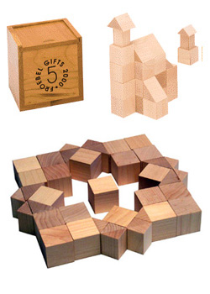
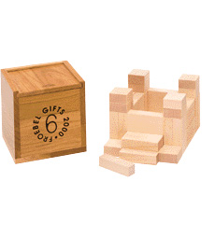
ДАРЫ ФРЕБЕЛЯ
Дар пятый: куб, разделенный на 27 маленьких кубиков, при этом 9 из них разделены на более мелкие составляющие.
Возраст: с 4 лет
Цель игры: знакомство с понятиями квадрата
и треугольника; знакомство с объемными формами
(куб и треугольная призма); развитие воображения;
развитие зрительно-моторной координации.
Дар шестой: куб, разделенный на 27 кубиков,
многие из которых разделены на другие фигуры
Возраст: с 4 лет
Цель игры: знакомство с понятиями полуцилиндра;
развитие пространственного мышления; развитие воображения.
Помимо этих 6 даров, Фребель предлагал другие разнообразные игры, в частности

Slide 7
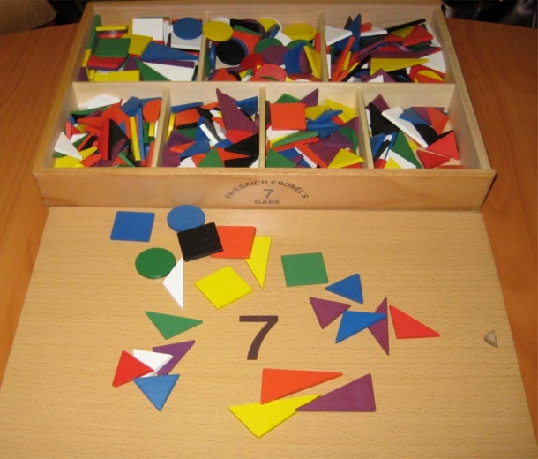
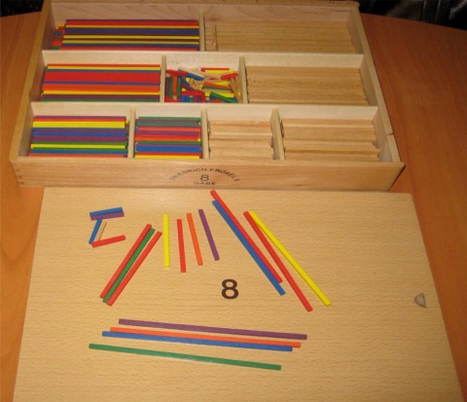
ДАРЫ ФРЕБЕЛЯ
Дар седьмой:
Цель: демонстрирует абстракцию, подготавливает ребёнка к рисованию.
Применение: используется для демонстрации изображения как заместителя реальных объектов.
Направленность: развивает воображение.
Дар восьмой:
Цель: демонстрирует линию и вводит понятие длины.
Применение: используется для введения идеи периметра.
Направленность: развивает моторные навыки,
координацию,
переводит математические способности на новый уровень

Slide 8
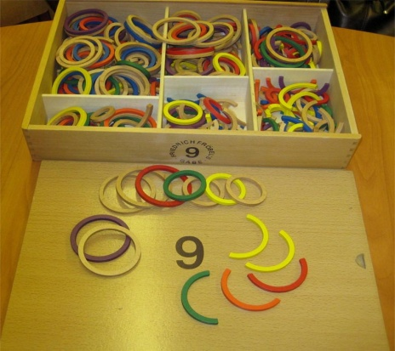
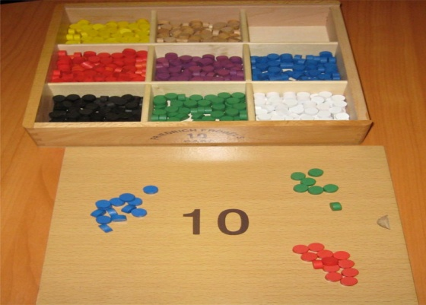
ДАРЫ ФРЕБЕЛЯ
Дар девятый:
Цель: представляет идею кривой
Применение: используется для введения идеи края цилиндра.
Направленность: развивает моторные навыки,
координацию, переводит математические способности
на новый уровень
Дар десятый:
Цель: демонстрирует, что линия состоит из точек.
Применение: используется для конструирования континуума из конечных объектов.
Направленность: развивает моторные навыки,
координацию, переводит математические способности
на новый уровень. Теперь ребёнок может переходить
к изобразительной деятельности.

Slide 9
Использование даров Фребеля
Фребелевские «дары» (геометрические формы: шар, куб, цилиндр), фребелевские работы (плетение, вышивание, рисование и т. п.) дают богатый материал семье и детскому саду для того, чтобы занять детей полезной работой и игрой. Большое место в системе Фребеля занимает художественная деятельность детей: рисование, лепка, аппликация, музыка и стихи. Важным принципом является сочетание действия или чувственного впечатления со словом. Связь со словом делает действия ребенка и его чувственный опыт осмысленным и осознанным. В процессе игр с дарами Фребеля воспитатель демонстрирует ребенку предмет, подчеркивая его физические характеристики и возможные способы действия с ним и сопровождалет свой показ специальным текстом (как правило, стишком или песенкой). Именно в игре ребенок выражает свой внутренний мир, получает и наиболее остро переживает внешние впечатления, проявляет себя как деятель и творец, поэтому в основу педагогической системы Фребеля были положены игры, которые он стремился сделать увлекательными, яркими и осмысленными.

Slide 10
